Slide 1
Parameterized Algorithm
信息与软件工程学院 沈柯

Slide 2
Problem O
NP-Hard问题
普通搜索极易超时
各种优化剪枝后AC√
原题的限制导致L很小
有没有一种更好的方法?
参数算法(Parameterized Algorithm)

Slide 3
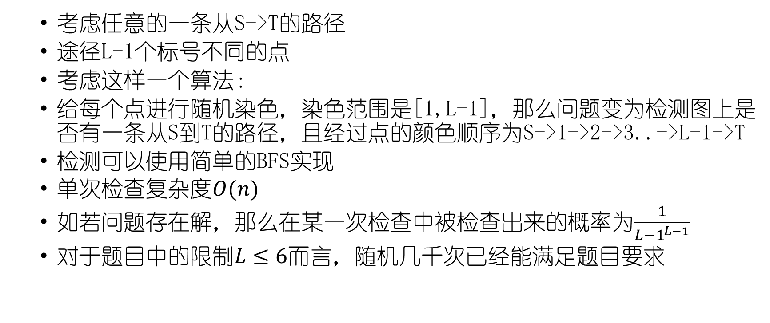
Problem O
考虑任意的一条从S->T的路径
途径L-1个标号不同的点
考虑这样一个算法：
给每个点进行随机染色，染色范围是[1,L-1]，那么问题变为检测图上是否有一条从S到T的路径，且经过点的颜色顺序为S->1->2->3..->L-1->T
检测可以使用简单的BFS实现
单次检查复杂度$O(n)$
如若问题存在解，那么在某一次检查中被检查出来的概率为$\frac{1}{{L−1}^{L−1}}$
对于题目中的限制$L≤6$而言，随机几千次已经能满足题目要求

Slide 4
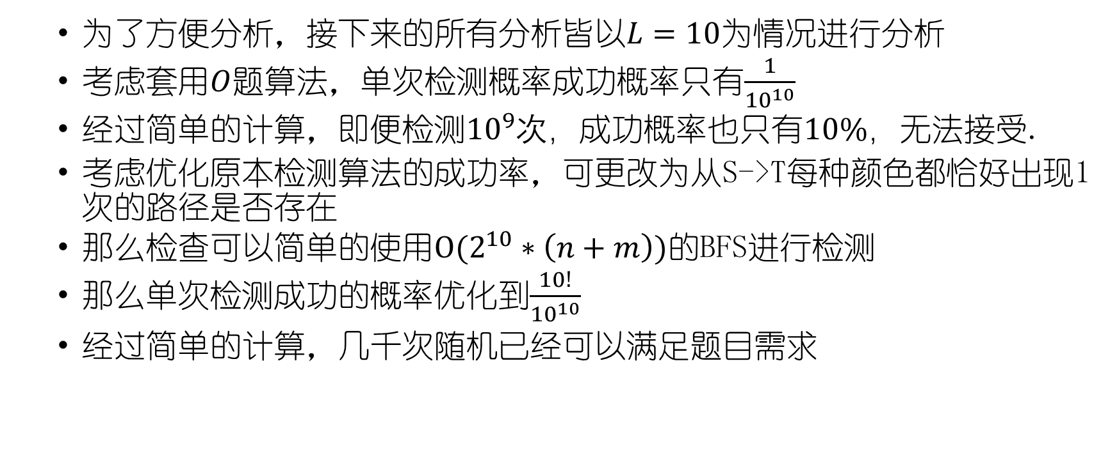
Problem P
为了方便分析，接下来的所有分析皆以$L=10$为情况进行分析
考虑套用$O$题算法，单次检测概率成功概率只有$\frac{1}{{10}^{10}}$
经过简单的计算，即便检测${10}^{9}$次，成功概率也只有$10\%$，无法接受.
考虑优化原本检测算法的成功率，可更改为从S->T每种颜色都恰好出现1次的路径是否存在
那么检查可以简单的使用$O(2^{10}∗\left(n+m\right))$的BFS进行检测
那么单次检测成功的概率优化到$\frac{10!}{{10}^{10}}$
经过简单的计算，几千次随机已经可以满足题目需求

